Slide 1
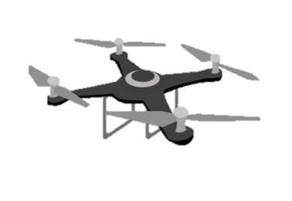
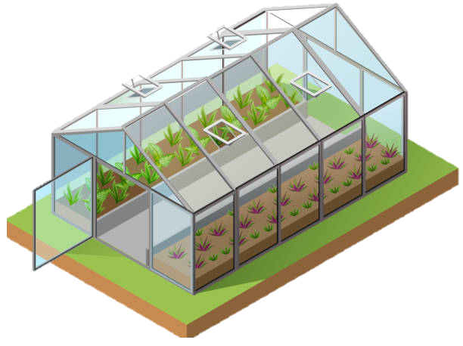

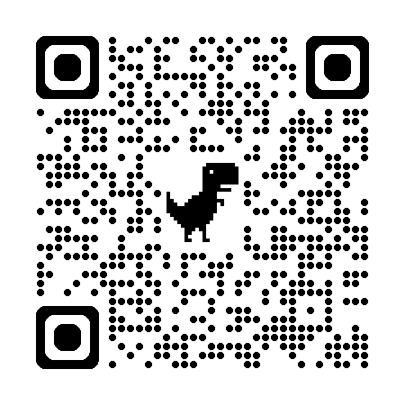
114年度/國立嘉義大學
生物機電工程學系
碩士在職專班招生
報考資格
（一） 公立或已立案之私立大學或獨立學院或經教育部認可之境外大學畢
業，得有學士學位者或 符合「入學大學同等學力認定標準」
（二）須具1年（含）以上相關工作經驗者（義務役年資不列入計算）
（工作年資採計至114 年 7 月31 日止）
報名時間
114.03.03上午9:00至 114.03.19下午5:00止
報名方式
報名網址：https://admissions.ncyu.edu.tw
面試時間
114 年4 月12 日(星期六)
面試地點
本校蘭潭校區工程館
詳細資訊請以本校招生組公布為主

